Slide 1
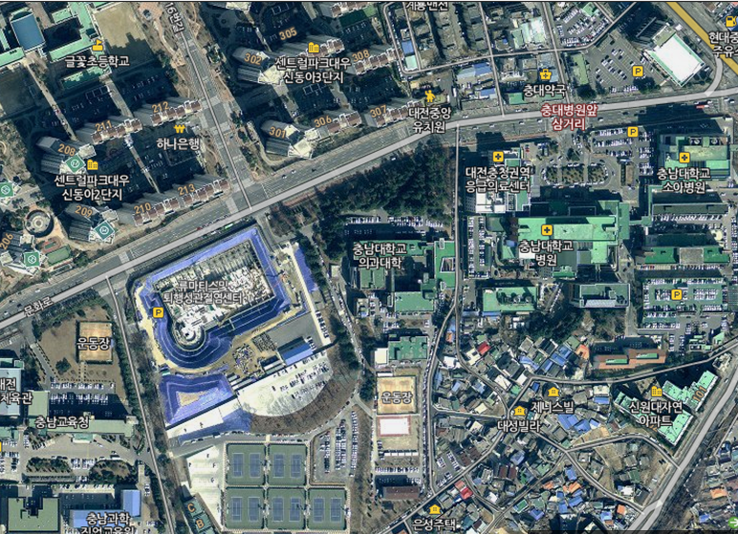
진료실기센터
지하1층 강당
주차장

